Slide 1



Zofia Pokusińska
Izabela Wielgus
Warszawa, 13.09.2013
WWW
Organizacja zbiorów w magazynach otwartych
Centrum Informacji Naukowej
i Biblioteki Akademickiej

Slide 2
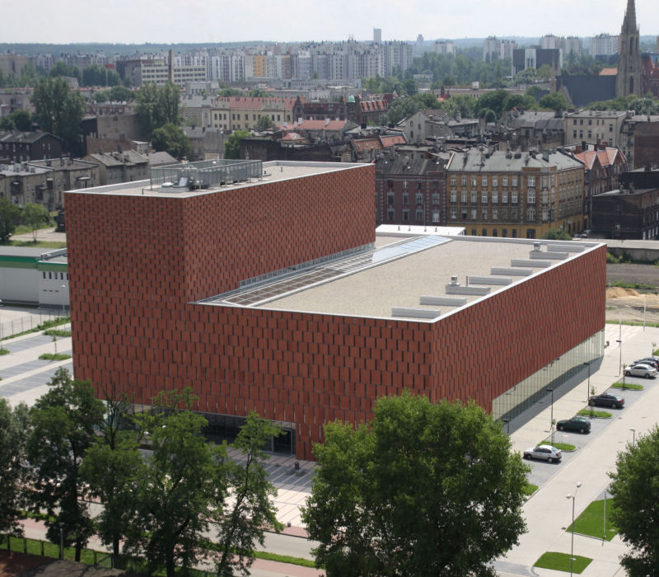

Centrum Informacji Naukowej
i Biblioteka Akademicka (CINiBA)
działające od 27 września 2012 roku,
to wspólny projekt
Uniwersytetu Śląskiego
i Uniwersytetu Ekonomicznego
w Katowicach.

Slide 3
Projekt CINiBA i Projekt MOK
Projekt CINiBA - dotyczący budowy gmachu, finansowany z Europejskiego Funduszu Rozwoju Regionalnego w ramach RPO WSL 2007-2013, oraz z budżetu samorządu Województwa Śląskiego, Miasta Katowice, Ministerstwa Nauki i Szkolnictwa Wyższego, Uniwersytetu Ekonomicznego w Katowicach, Uniwersytetu Śląskiego w Katowicach, realizowany przez konsorcjum Uniwersytetu Śląskiego
i Uniwersytetu Ekonomicznego w Katowicach.
Wartość projektu: 79 453 600,00 PLN
Środki z EFRR: 52 828 698,64 PLN
Projekt MOK - Dostosowanie systemu zarządzania zbiorami do nowoczesnego modelu otwartych kolekcji dziedzinowych w Bibliotece Uniwersytetu Śląskiego i Bibliotece Głównej Akademii Ekonomicznej w Katowicach, którego celem było utworzenie wspólnej bazy katalogowej w systemie Prolib oraz przygotowanie zbiorów bibliotek obu uczelni do umieszczenia w CINiBA, realizowany w ramach działania 8.1. Infrastruktura szkolnictwa wyższego. Priorytet VIII. Infrastruktura edukacyjna Regionalnego Programu Operacyjnego Województwa Śląskiego na lata 2007-2013.
Wartość projektu - 5 710 690 zł
Środki z EFRR (85%) - 4 854 086,50 zł
Liderem tych projektów był Uniwersytet Śląski, a partnerem Uniwersytet Ekonomiczny
w Katowicach.

Slide 4
CINiBA jest biblioteką hybrydową, która udostępnia równolegle wszystkie typy dokumentów, niezależnie od nośnika na jakim się znajdują: książki, czasopisma, bazy danych, teksty elektroniczne, materiały audiowizualne, multimedialne oraz zbiory dostosowane do specjalnych grup użytkowników (np. osób niepełnosprawnych), na miejscu oraz w trybie zdalnym przez internet.
Jest jedyną w Polsce biblioteką akademicką powstałą z połączenia bibliotek dwóch uczelni.
W Centrum funkcjonują 3 Departamenty:
Departament Udostępniania Zbiorów i Informacji Naukowej
Departament Gromadzenia, Uzupełniania i Opracowania Zbiorów
Departament Informatyczny

Slide 5
Budynek posiada 7 kondygnacji:
poziom -1 - magazyny zamknięte,
parter (hol główny) - wypożyczalnia, sale konferencyjna i dydaktyczna wraz z pomieszczeniami towarzyszącymi, oraz przestrzeń z księgozbiorem w wolnym dostępie (działy 7, 8, 9),
I piętro - księgozbiór w wolnym dostępie z działów 0, 5, 6, czytelnia główna, czytelnie specjalistyczne, mediateka, kabiny do pracy indywidualnej,
II piętro - księgozbiór w wolnym dostępie z działów 1, 2, 3, czytelnia prasy, sala seminaryjna,
III piętro - wyłącznie pomieszczenia dla pracowników,
IV i V piętro - magazyny zwarte zamknięte dla czytelników, w tym na IV piętrze pomieszczenia zbiorów nietypowych, a na V piętrze zbiorów chronionych.

Slide 6
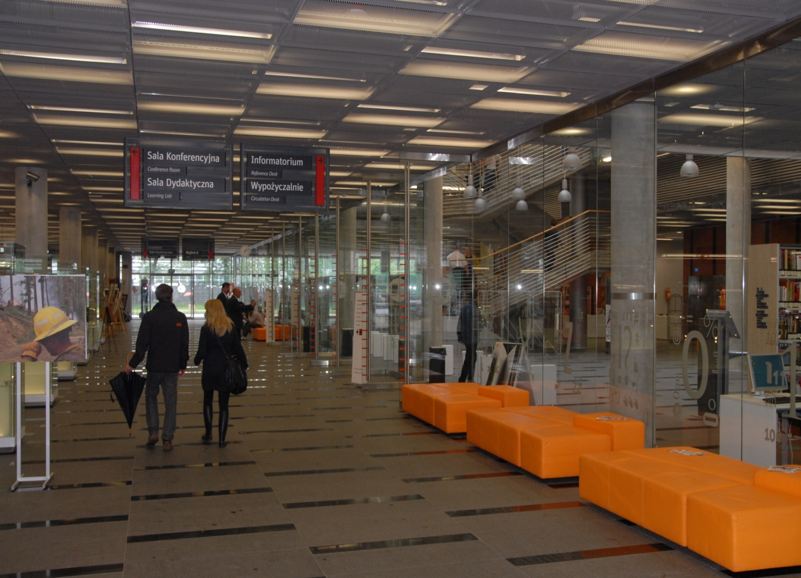
Parter (hol główny)

Slide 7
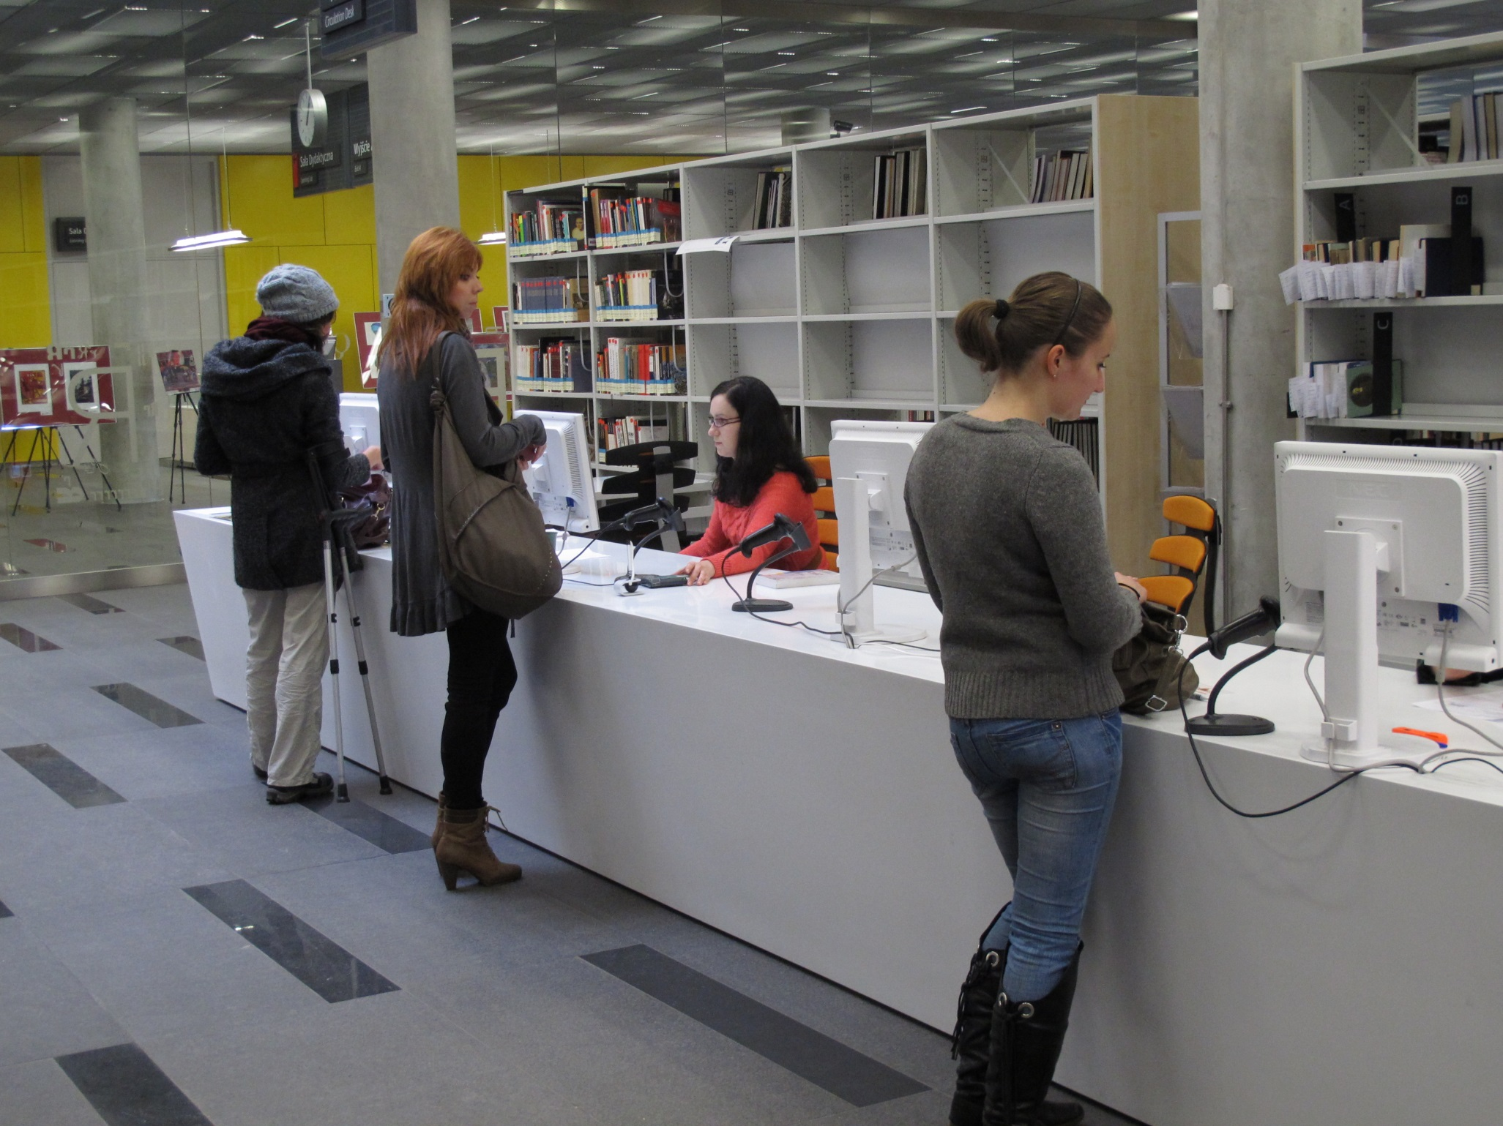

Slide 8
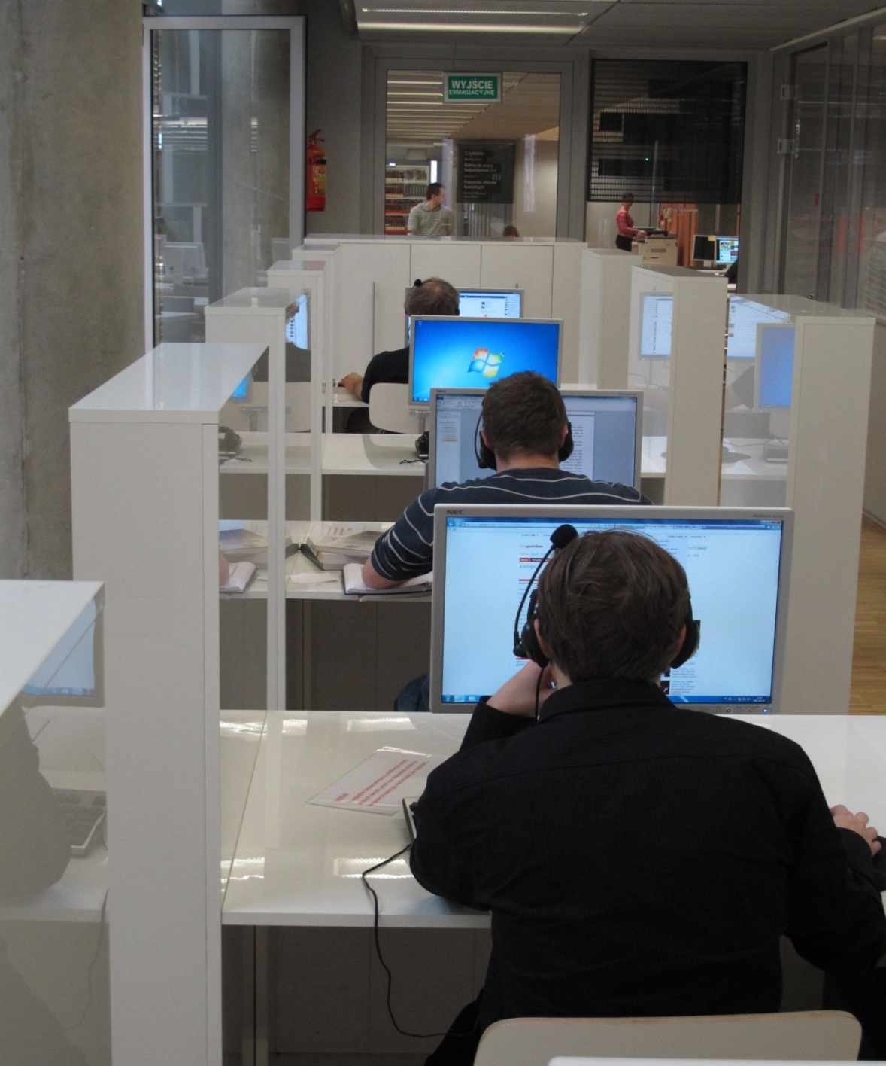
I piętro

Slide 9
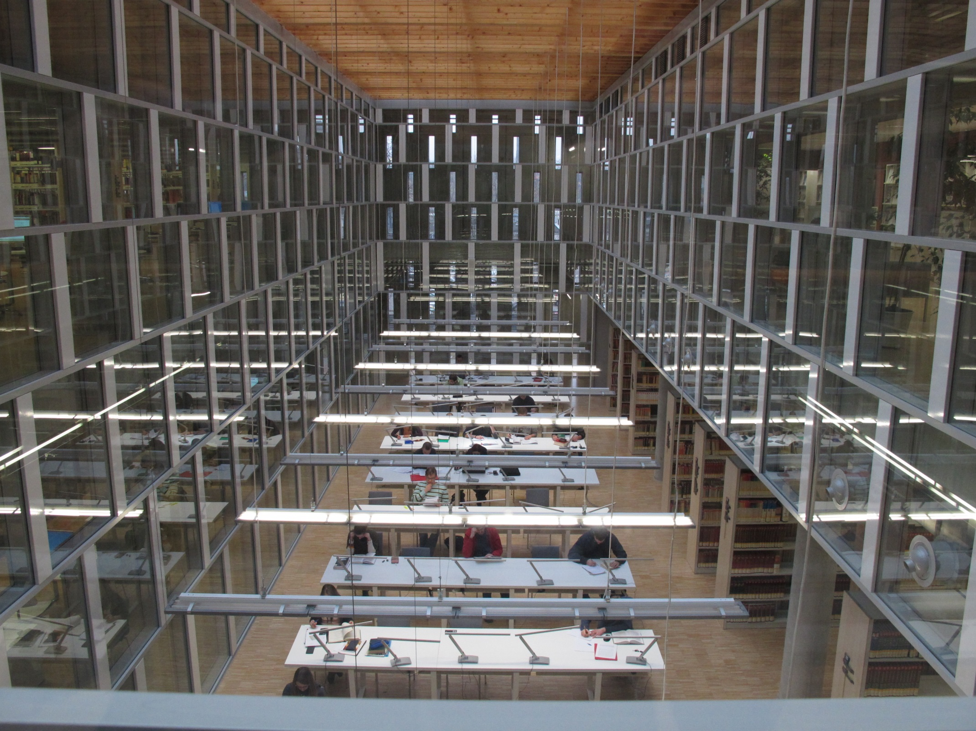

Slide 10
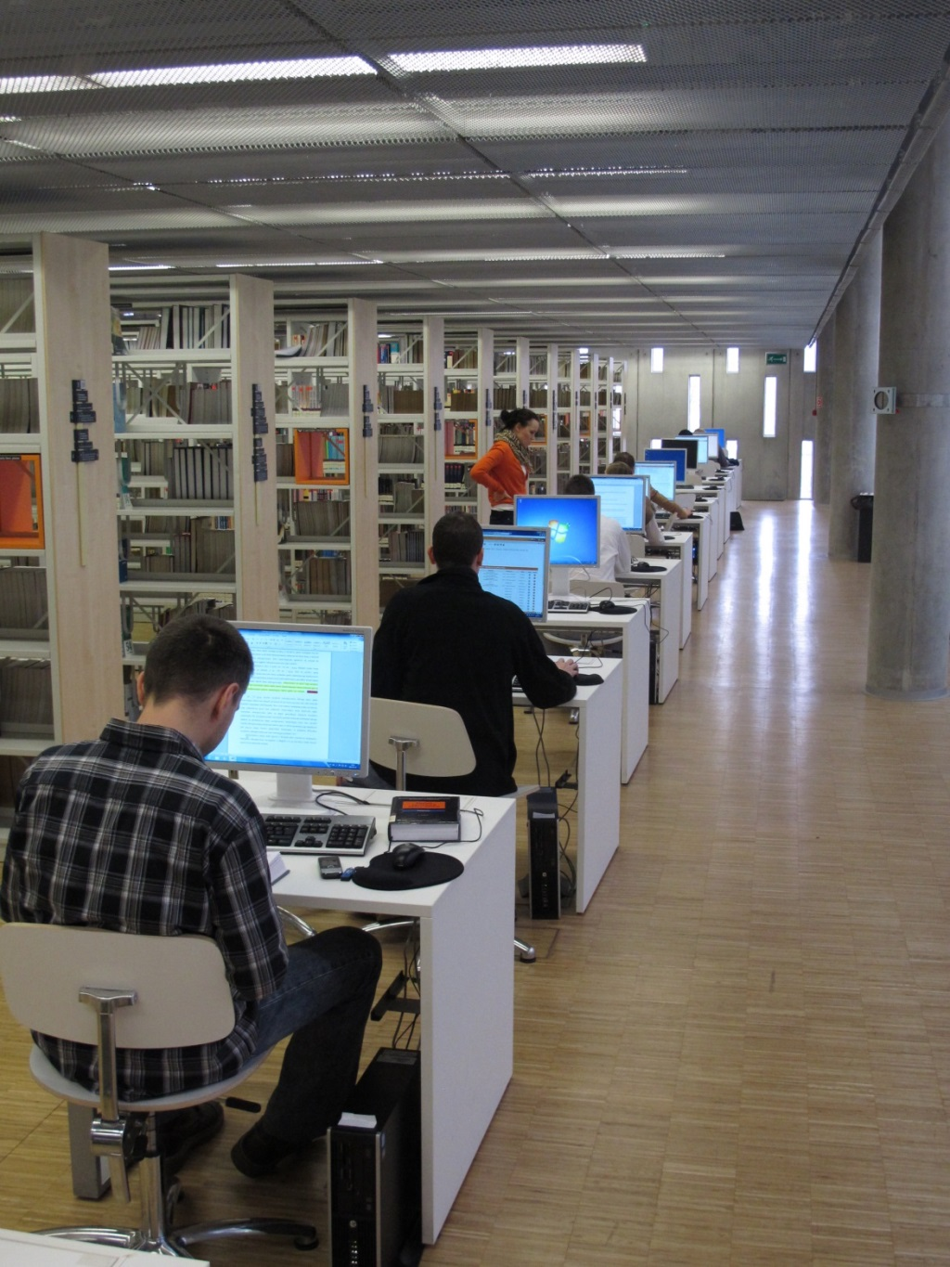
II piętro

Slide 11
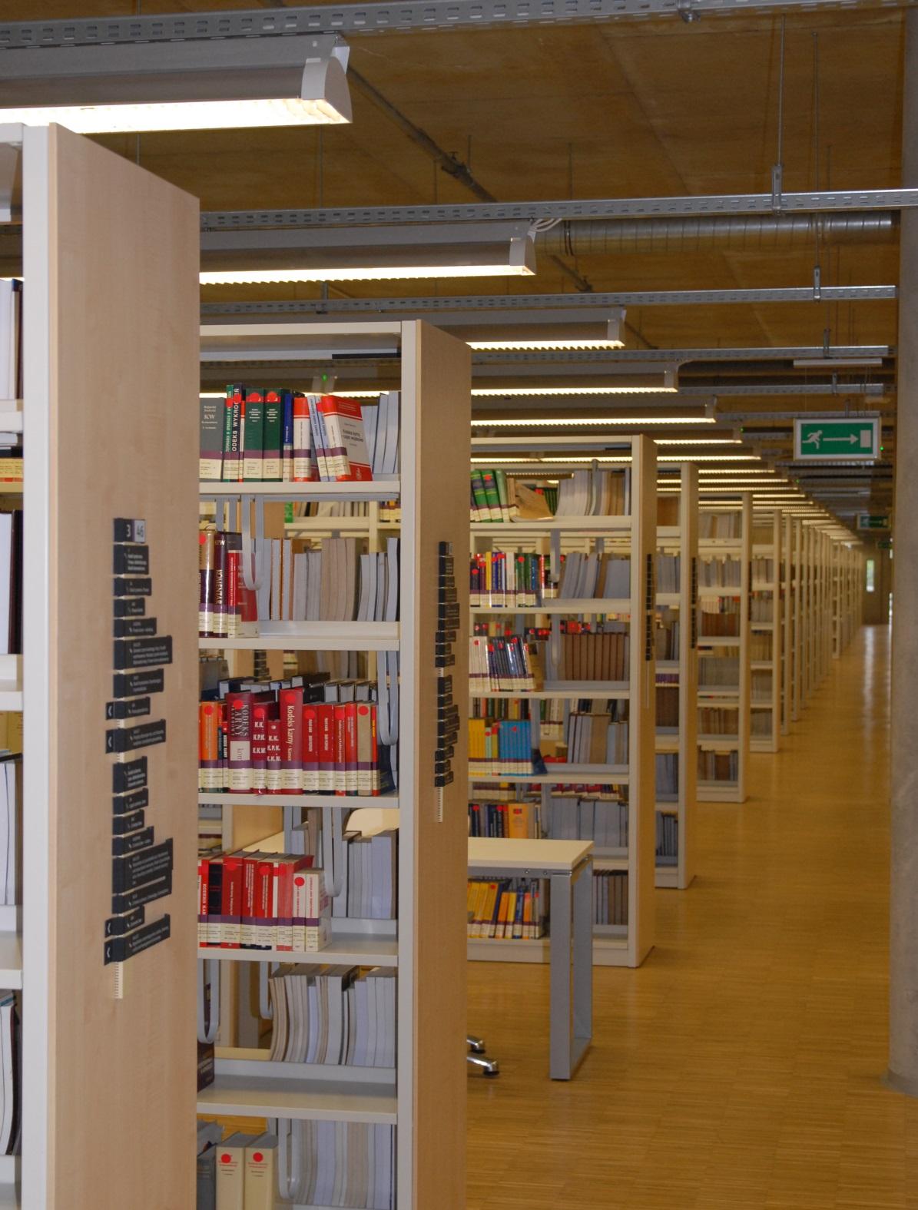

Slide 12
Dane liczbowe:
13 260,49 m² ⁻ powierzchnia całkowita,
12 273,40 m² ⁻ powierzchnia użytkowa,
62 560 m³ - kubatura obiektu,
4004 okna szczelinowe, tzw. świetliki,
54 km półek na książki rozmieszczonych na wszystkich kondygnacjach budynku, przeznaczonych na ok. 1,8 mln woluminów,
800 000 wol. - aktualna wielkość zbiorów, w tym 340 000 książek w strefie wolnego dostępu,
1000 osób – może jednocześnie przebywać w CINiBA,
ok. 1500 - dzienna liczba odwiedzających.

Slide 13
Nagrody i wyróżnienia
CINiBA wśród 101 najciekawszych budynków dekady - w Polsce. Listę opublikował branżowy portal bryla.pl. Wybór zawiera powstałe po 2000 r. projekty ponad 70 renomowanych pracowni,
Laury studenckie (2009) - nagrodę honorową za krzewienie wiedzy i zwiększenie możliwości dostępu do publikacji naukowych w regionie oraz promowanie idei przezwyciężania różnic i zgodnej współpracy,
Śląskie na 5 (2010) - wyróżnienie w kategorii „rozwiązanie architektoniczno-budowlane”,
Fundusze dla Nauki (2011) – wyróżnienie w kategorii „infrastruktura szkolnictwa wyższego”,
Obiekt Roku (2011) - nagroda główna i wyróżnienie Grand Prix w 17. edycji konkursu na Architekturę Roku Województwa Śląskiego organizowanego przez katowicki oddział Stowarzyszenia Architektów Polskich,
I miejsce w internetowym plebiscycie Polska Architektura 2011 - w kategorii kultura i nauka,
Nagroda Architektoniczna Polityki 2011 - Grand Prix w pierwszej edycji konkursu architektonicznego organizowanego przez tygodnik Polityka,
Budowa Roku 2011 - Nagroda II stopnia w kategorii budynki nauki i kultury,
Nagroda Prezydenta RP Bronisława Komorowskiego dla najciekawszego budynku XXI wieku (2012)
I miejsce w internetowym plebiscycie Building of the Year 2012,
II miejsce w konkursie „Polska pięknieje 7 Cudów Funduszy Europejskich” (2013).

Slide 14
Organizacja zbiorów w wolnym dostępie
CINiBA - wspólna dla obydwu uniwersytetów biblioteka i centrum informacji gromadzi piśmiennictwo ze wszystkich dyscyplin wiedzy.
Część księgozbioru, tzn. ok. 340 tys. wol. ma charakter ogólnodostępny.
Dokumenty te rozmieszczono na 3 poziomach i pogrupowano w 9 dziedzinach wiedzy (w 447 działach tematycznych), zgodnie z zasadą systemu Uniwersalnej Klasyfikacji Dziesiętnej.

Slide 15
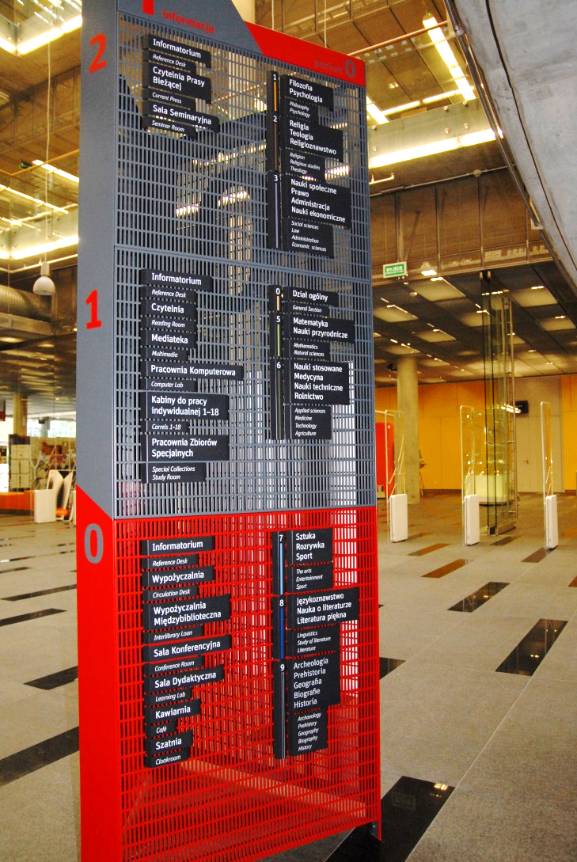
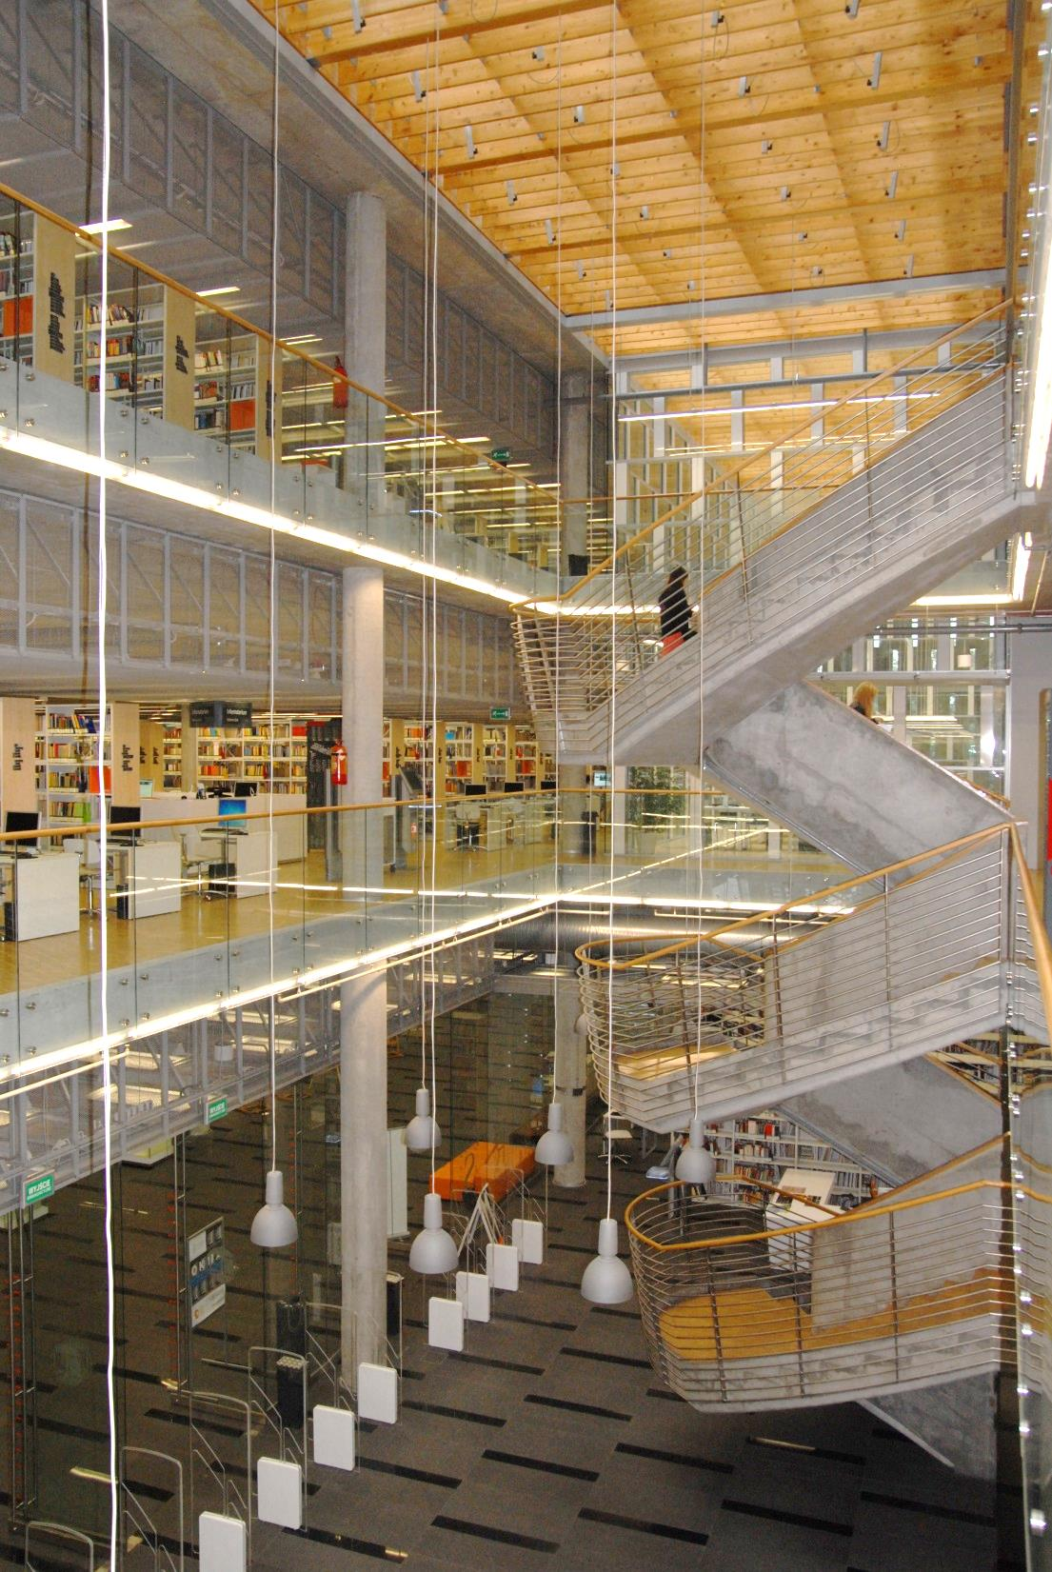

Slide 16
W strefie wolnego dostępu znajdują się zbiory najnowsze (od 1995 r.), podręczniki, podstawowe informatory i słowniki, publikacje najczęściej udostępniane. Dodatkowo, przy głównych działach zlokalizowano czasopisma z ostatnich 5 lat.
Dokumenty starsze, cenniejsze lub mniej poczytne pozostawiono
w magazynach zamkniętych. Można z nich skorzystać zamawiając je wirtualnie do wypożyczalni, czytelni bądź do pracowni multimedialnych.

Slide 17
Zbiory przeznaczone do magazynów otwartych są specjalnie przygotowywane
i oznaczane; generuje się dla nich Sygnaturę Wolnego Dostępu (SWD) oraz zaopatruje w specjalne „dodatki”, mające pomóc w późniejszym samodzielnym
z nich korzystaniu.
W tym celu, w rekordzie bibliograficznym tworzy się pole (982), które zawiera elementy pozwalające na właściwe uszeregowanie dokumentu na półce: symbol działu, autor, tytuł dokumentu, tom.
Pierwszym elementem utworzonej w ten sposób sygnatury jest symbol pobierany
ze schematu SWD, który zawiera 447 symboli, czyli tyle ile jest działów tematycznych w wolnym dostępie.

Slide 18
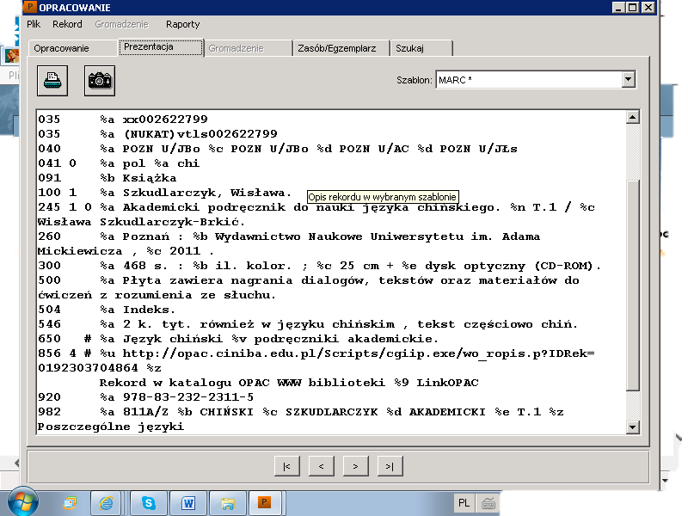
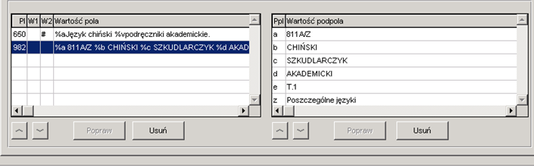
Notes:
W tym celu, w rekordzie bibliograficznym tworzy się pole (982), które zawiera elementy pozwalające na właściwe uszeregowanie dokumentu na półce: symbol działu, autor, tytuł dokumentu, tom.
Pierwszym elementem utworzonej w ten sposób sygnatury jest symbol pobierany ze schematu SWD. Schemat SWD zawiera 447 symboli, czyli tyle ile jest działów tematycznych w wolnym dostępie.

Slide 19
Podstawą schematu SWD jest układ obowiązujący w tablicach UKD, dostosowany do potrzeb otwartego księgozbioru.
Po wybraniu właściwego symbolu ze schematu SWD, system automatycznie
wypełnia podpola pola 982.
Generowanie Sygnatury Wolnego Dostępu w egzemplarzach do tego przeznaczonych następuje po zaznaczeniu takiej opcji, natomiast ustala się jeszcze dla nich sposób udostępniania i lokalizację.

Slide 20
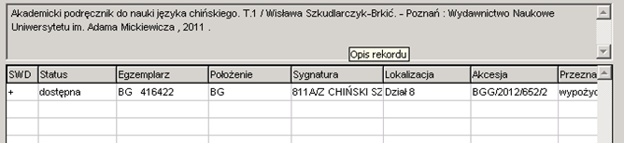
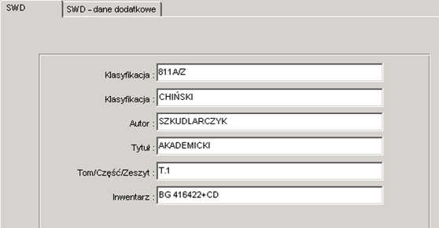
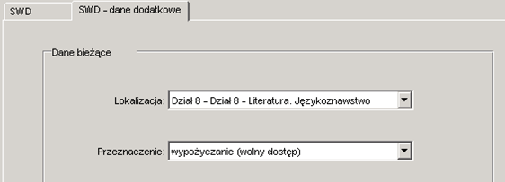

Slide 21
Na koniec poszczególne książki zaopatruje się w elementy identyfikujące
i zabezpieczające, takie jak: etykiety RFID, paski EM, paski kolorowe wskazujące odpowiedni dział i naklejki z SWD.
Naklejka z wygenerowanym SWD posiada ponadto pole
z nr inwentarzowym i ewentualną informację o załączniku.
Niektóre egzemplarze, przeznaczone do korzystania na miejscu,
mają na grzbietach czerwone kropki.

Slide 22

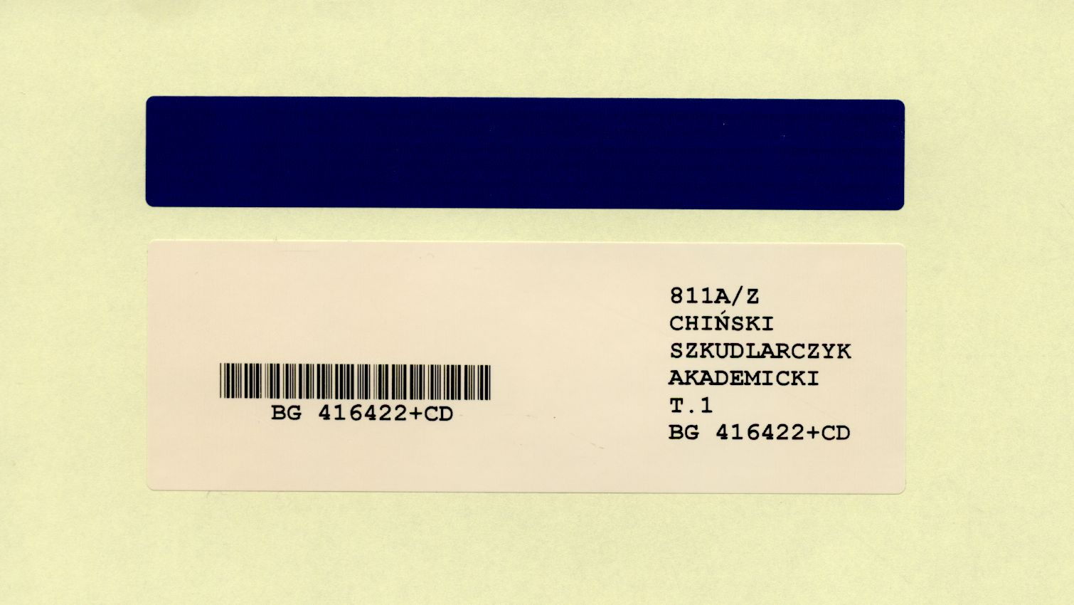

Slide 23
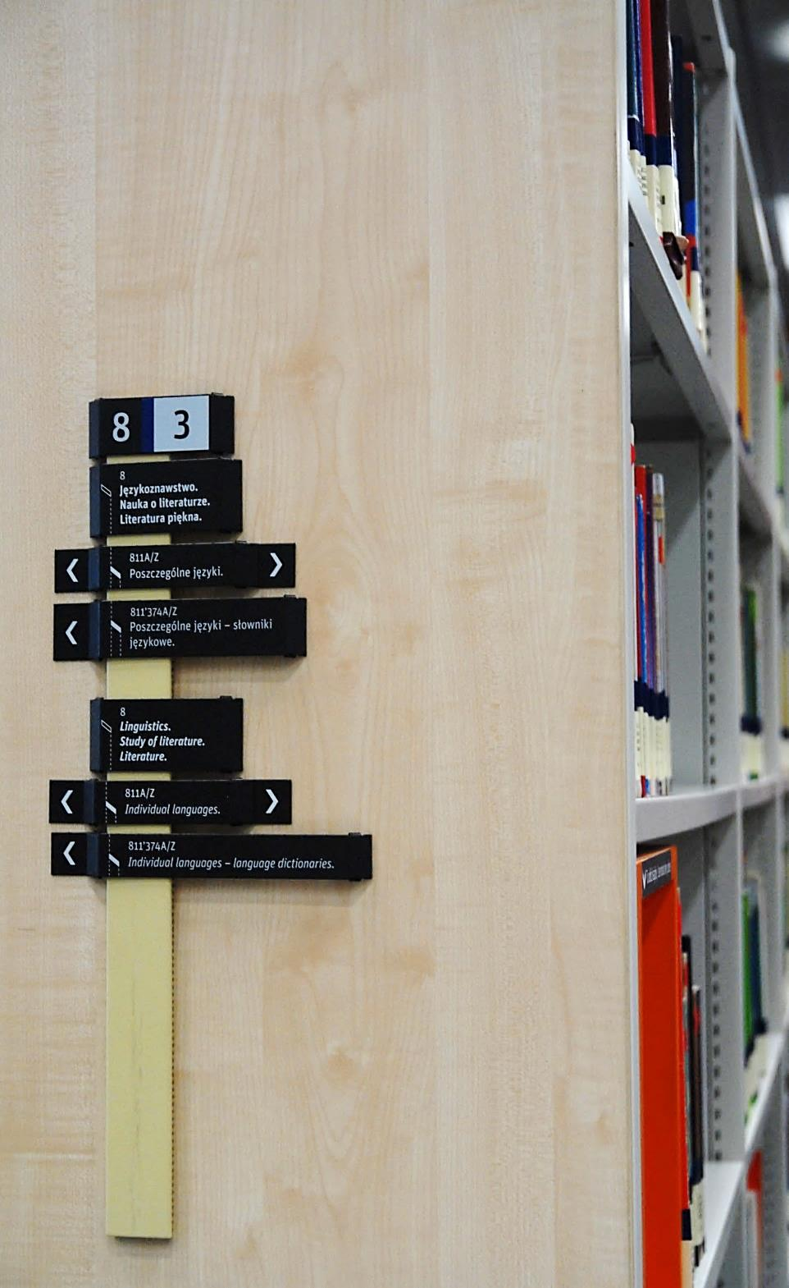
Dokument w ten sposób przygotowany trafia zgodnie z oznakowaniem do właściwego działu, następnie regału i miejsca na półce.

Slide 24
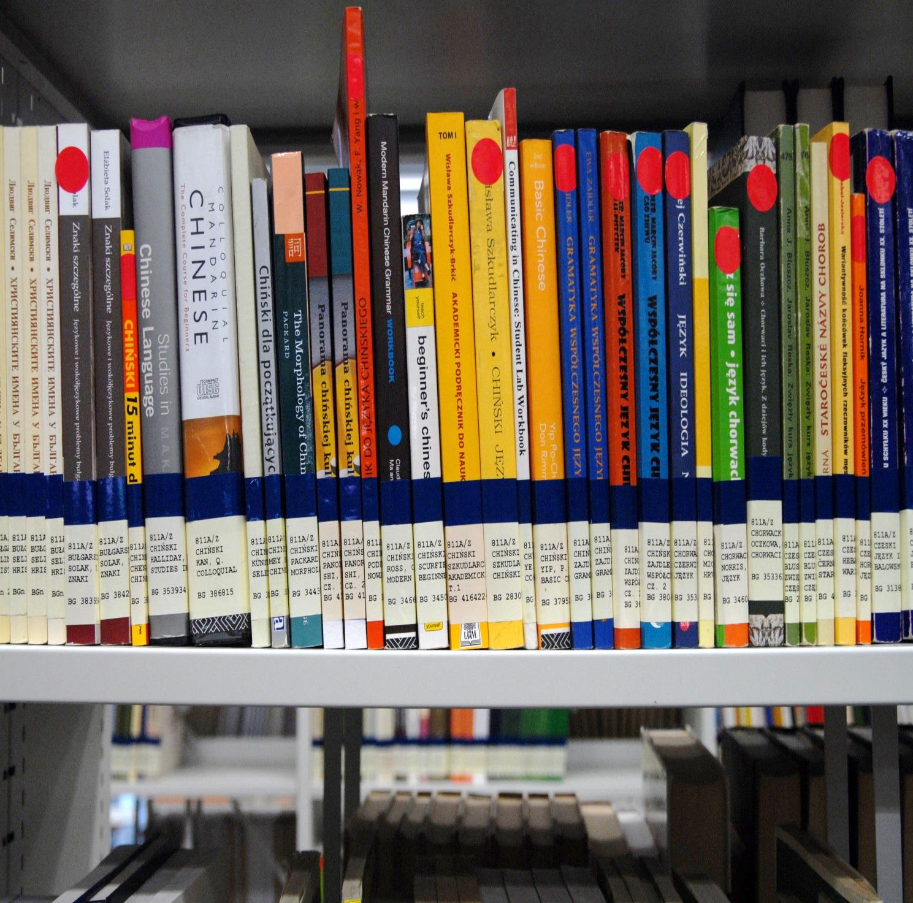

Slide 25
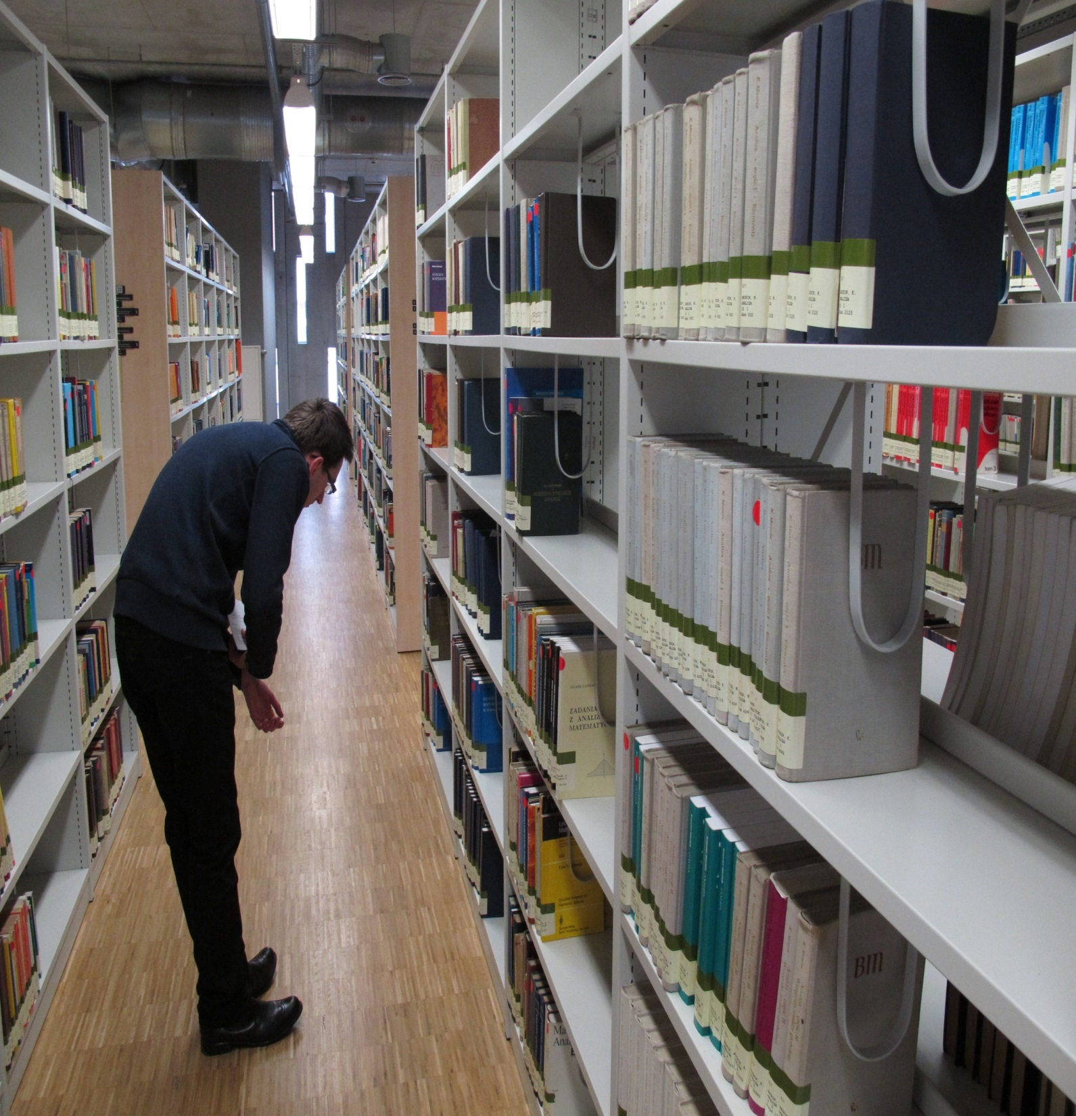
Od tej chwili czytelnik może samodzielnie skorzystać z wybranego dokumentu.
Zaletą wolnego dostępu jest możliwość swobodnego przeglądania książek bez konieczności ich zamawiania.
W zależności od tego czy czytelnik chce dotrzeć do konkretnej interesującej go pozycji, czy przejrzeć różne materiały
o tej samej lub podobnej tematyce sam wybiera drogę poszukiwania: może zlokalizować książkę bezpośrednio
na półce lub przewertować wybrane materiały z danej dziedziny znajdując dział ogólniejszy.

Slide 26
W poszukiwaniach pomaga mu dobrze oznakowana przestrzeń wszystkich trzech kondygnacji: specjalne panele informacyjne, tabliczki i napisy na regałach, informatory drukowane oraz katalog wirtualny; wreszcie, niezbędnych wskazówek udzielają kompetentni bibliotekarze dyżurujący w informatoriach.

Slide 27
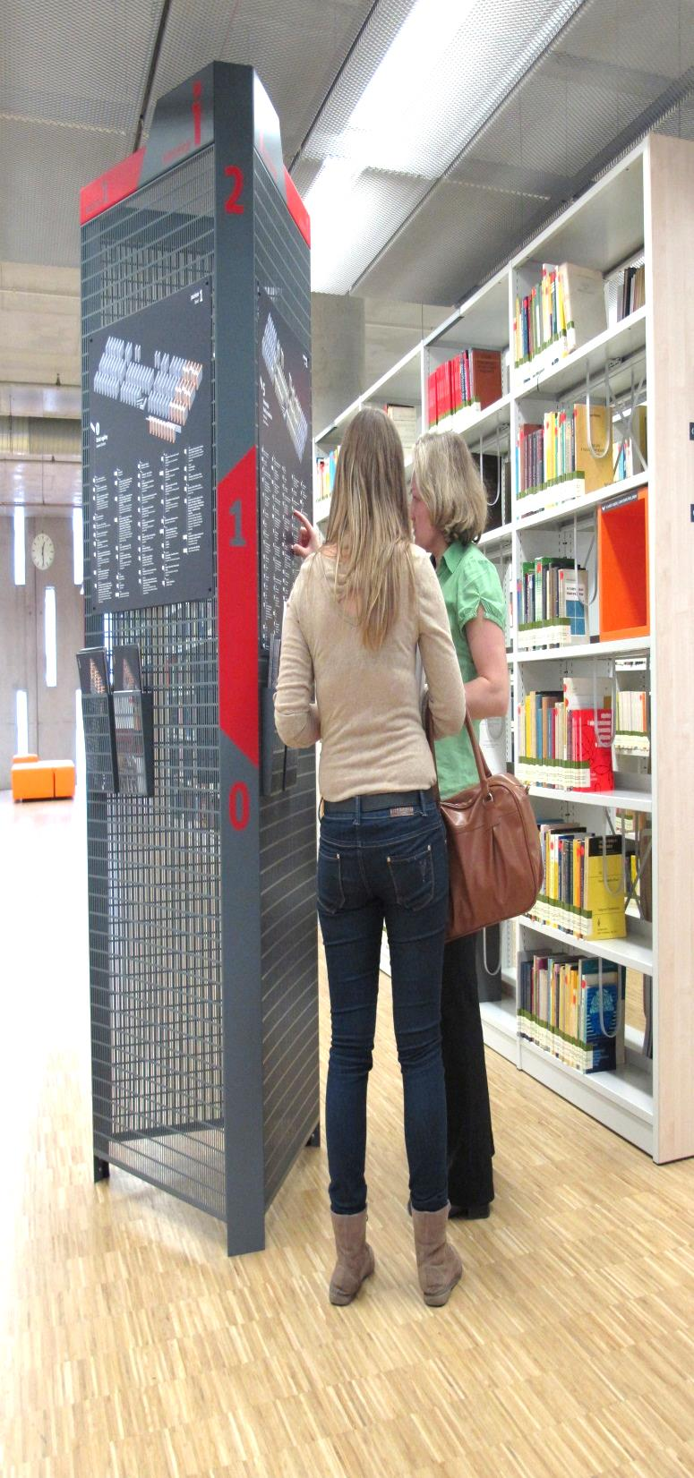
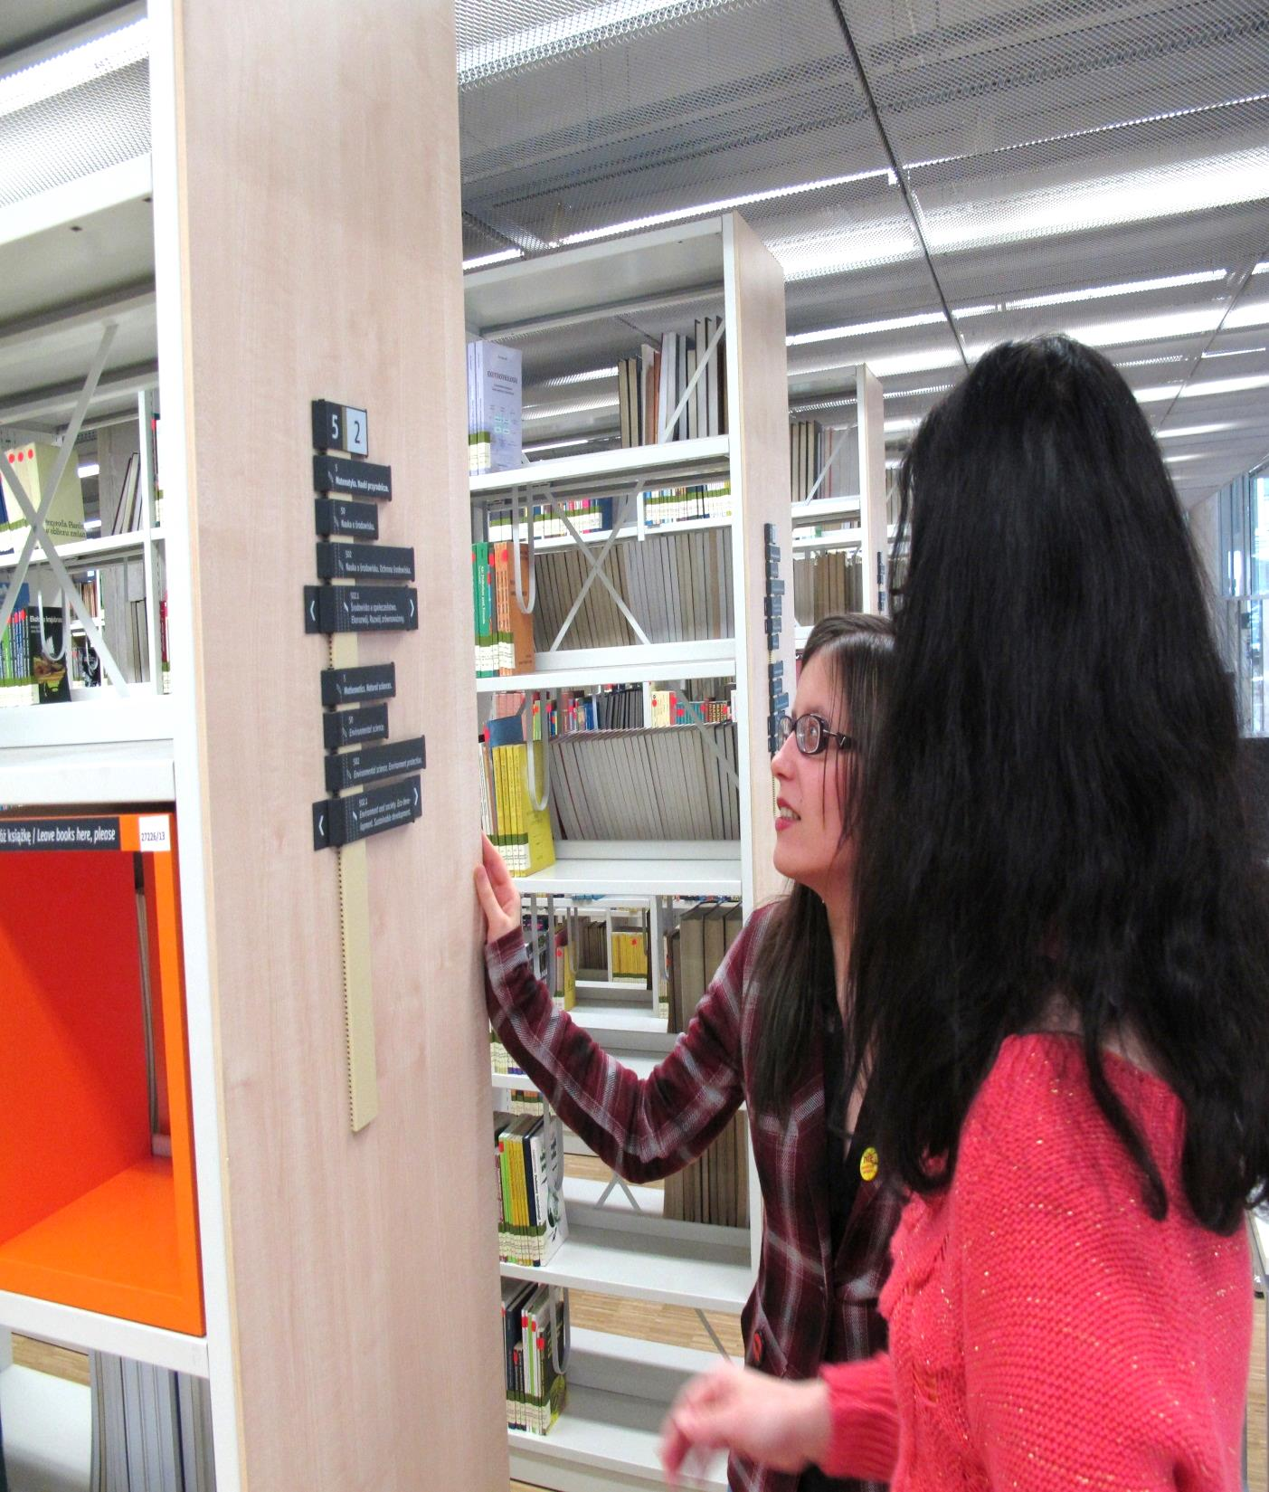

Slide 28
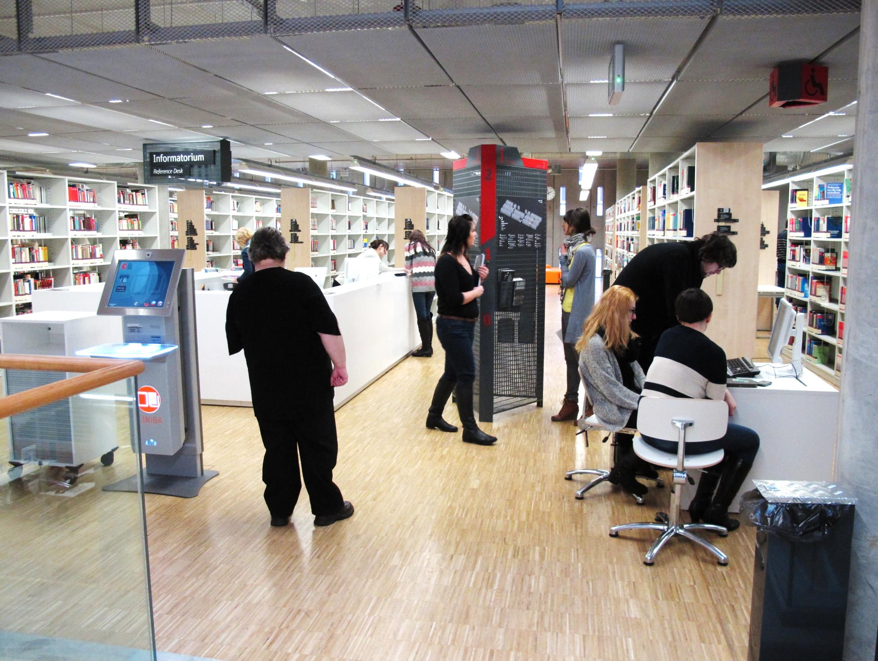

Slide 29
Na każdym z poziomów w obszarze wolnego dostępu obowiązuje przejrzysty dziedzinowy układ. O kolejności ułożenia książek,
a tym samym o sposobie ich późniejszego wyszukiwania,
decydują wszystkie kolejne elementy zawarte w sygnaturze.
Tej zasadniczej regule podporządkowano całą organizację zbiorów
w magazynach otwartych.

Slide 30
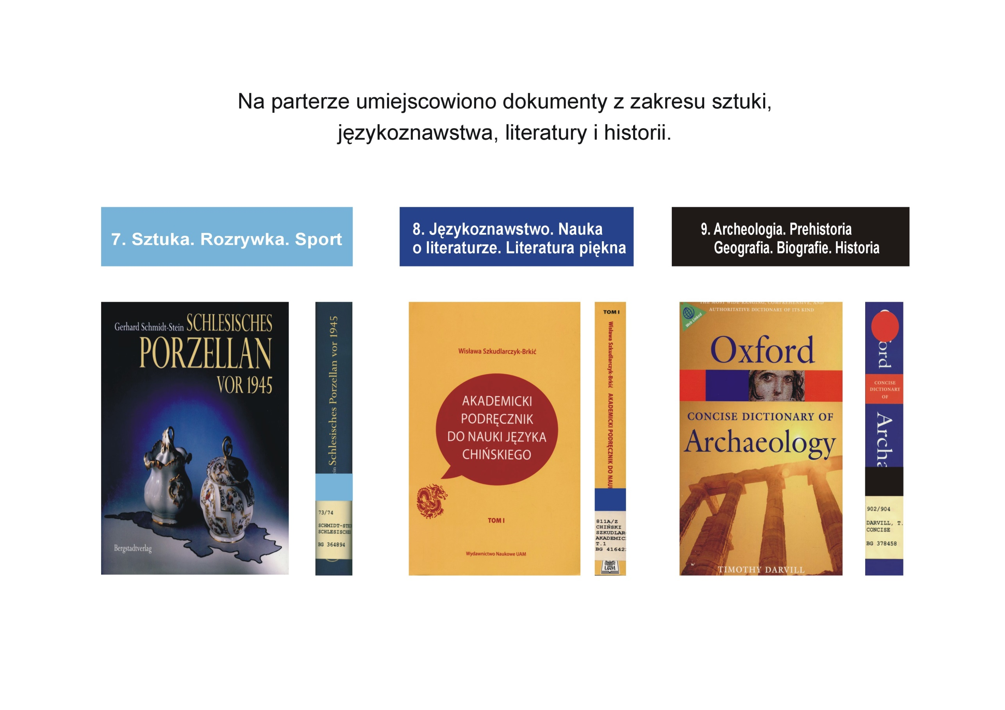

Slide 31
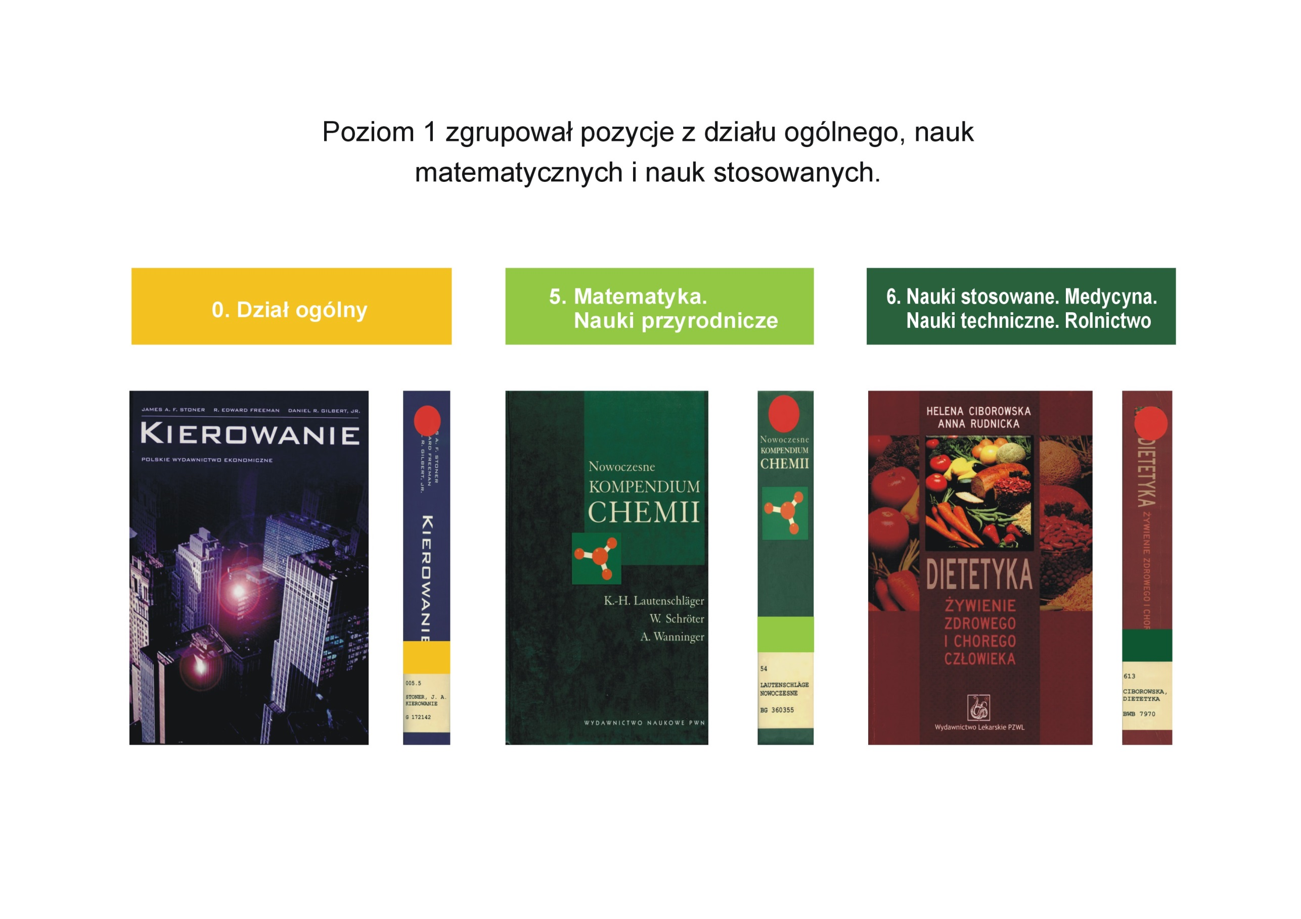

Slide 32
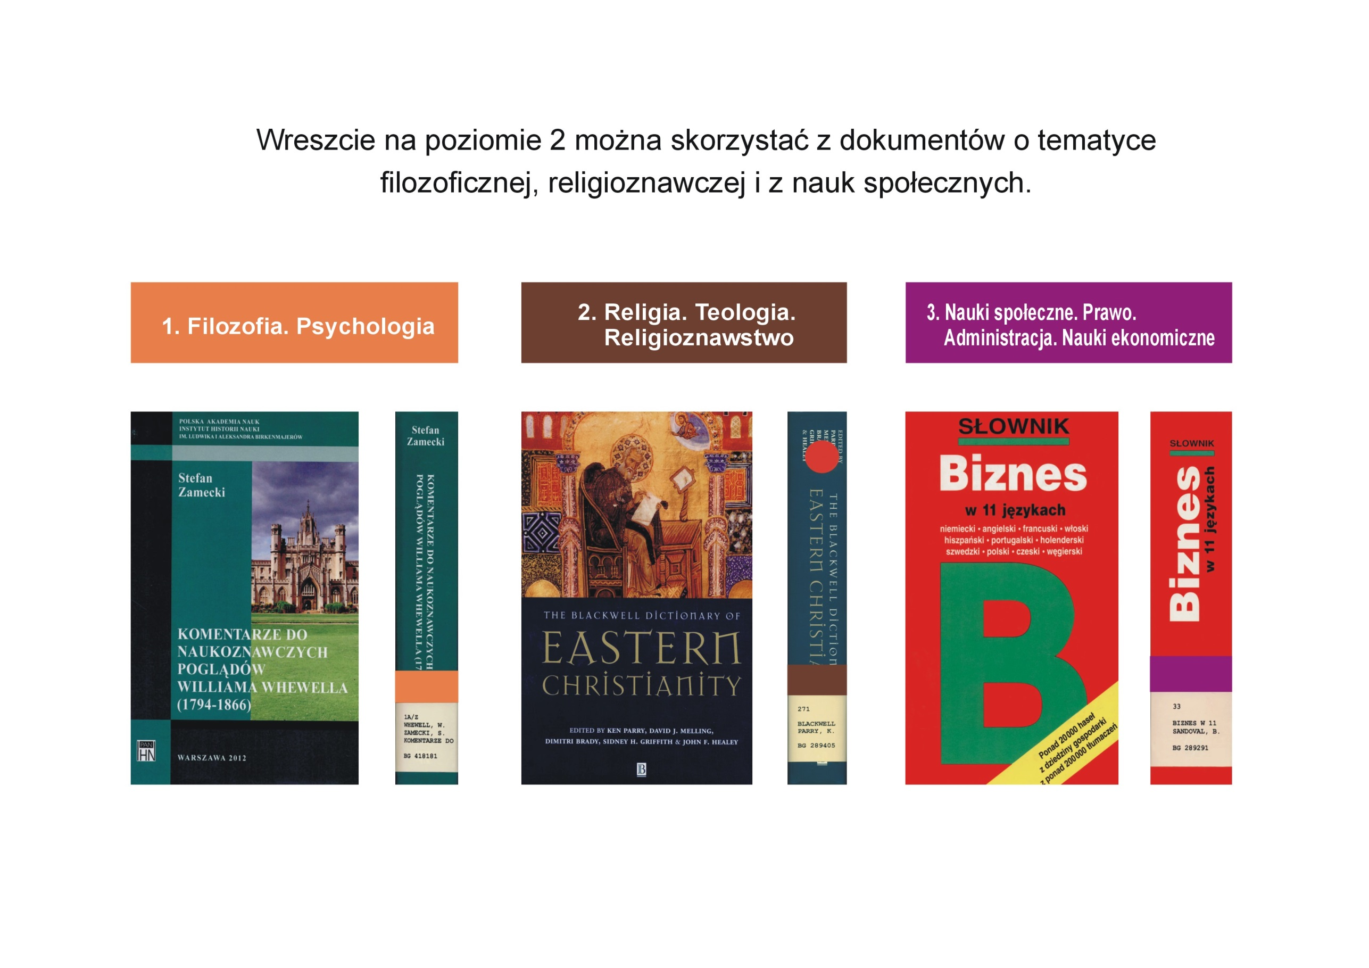

Slide 33
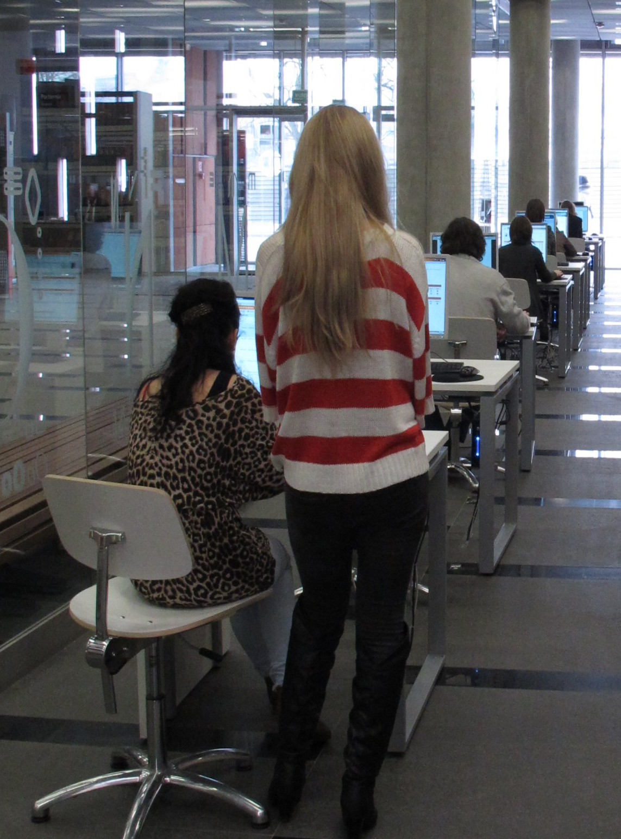
Do dyspozycji użytkownika są stanowiska komputerowe
z dostępem do katalogu, internetu i zasobów elektronicznych obydwu bibliotek.

Slide 34
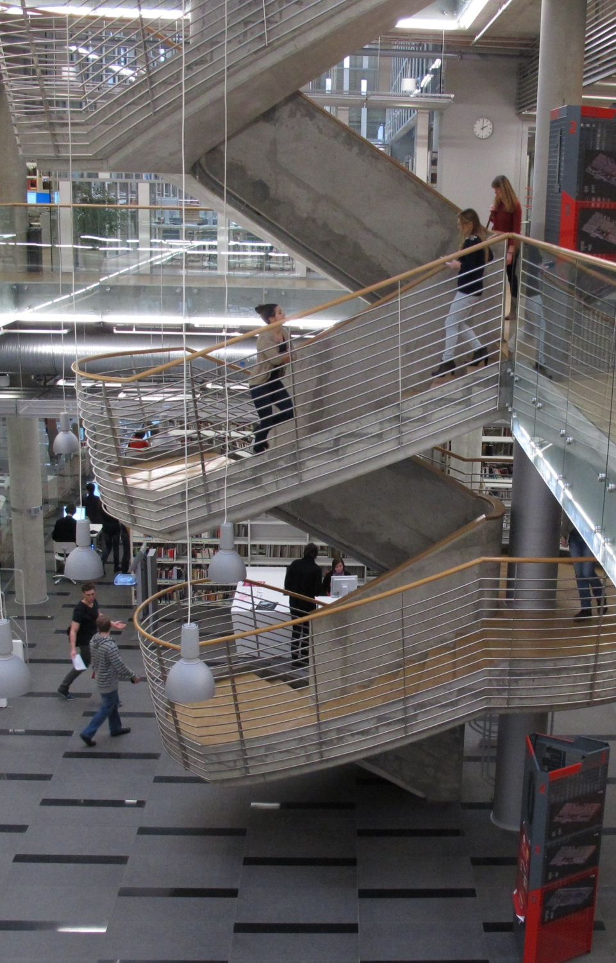
W obszarze wolnego dostępu czytelnik może w dowolny (niemniej zgodny z regulaminem Centrum) sposób zagospodarować wybranymi materiałami.
Może bez skrępowania przemieszczać
się z nimi w obrębie całej strefy publicznej, skorzystać z boksów przeznaczonych
do pracy indywidualnej, pokojów pracy grupowej, mediateki, czy też przysiąść
w miejscach wydzielonych do odpoczynku.

Slide 35
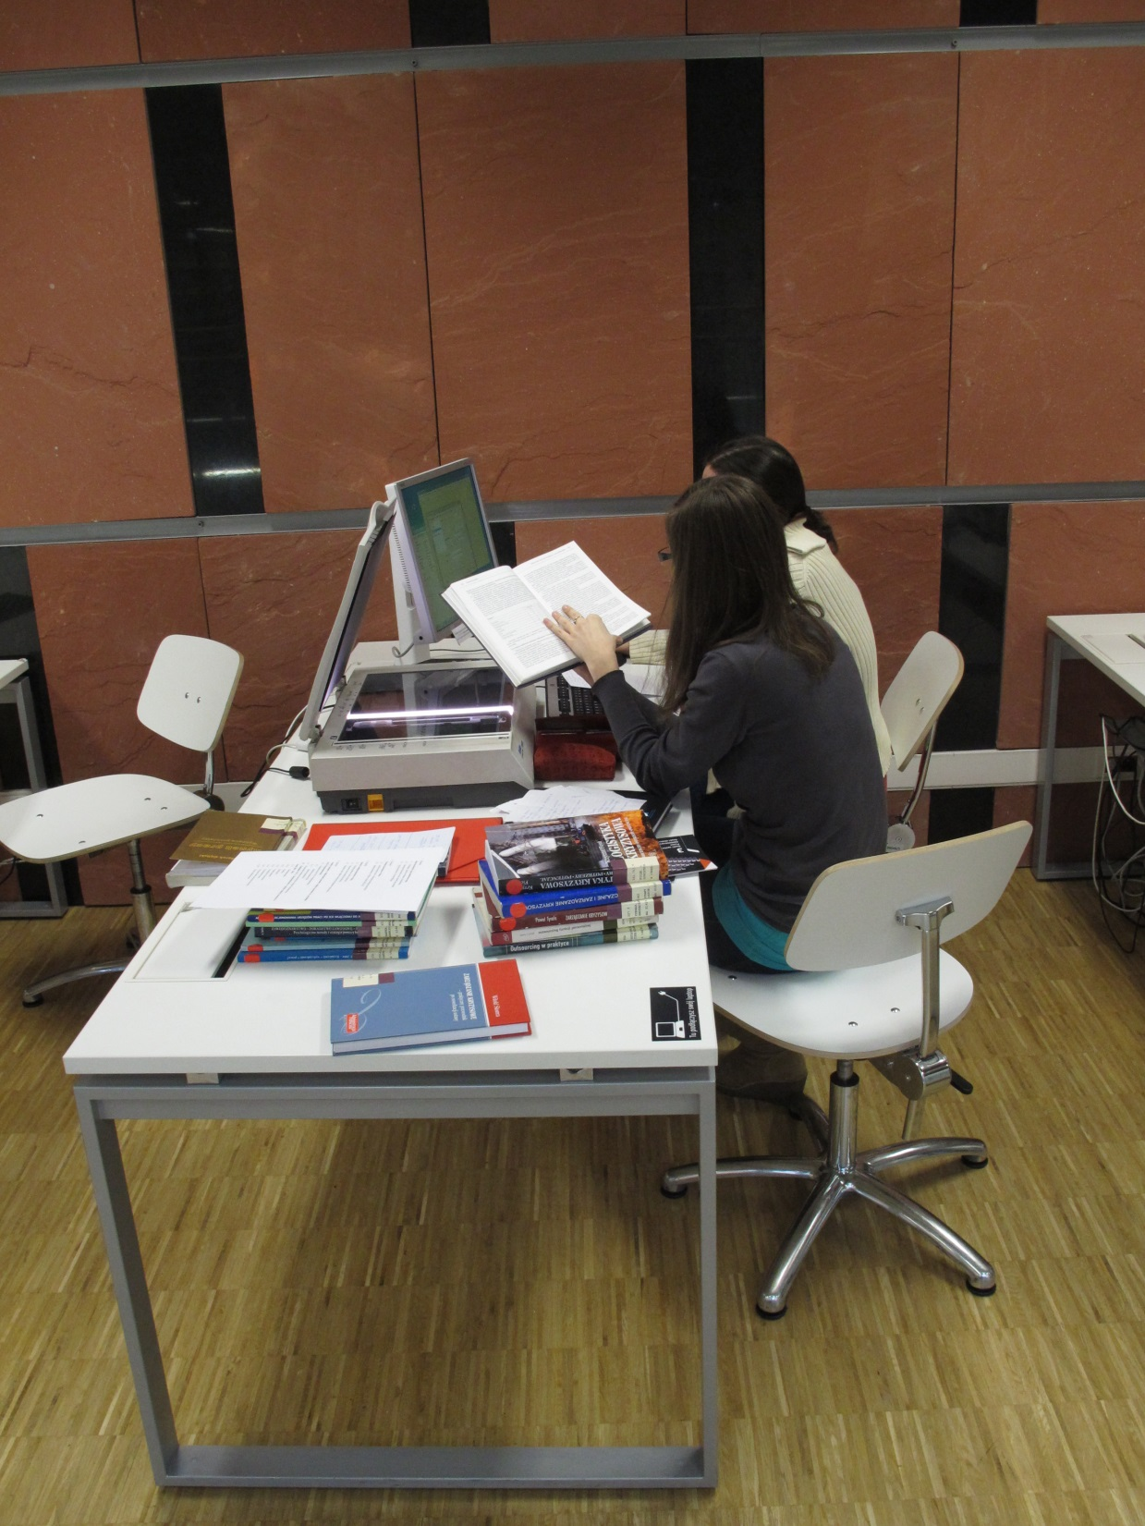
Wszystkie poziomy posiadają stanowiska usług reprograficznych – częściowo odpłatnych
i serwisowanych przez firmy zewnętrzne.

Slide 36
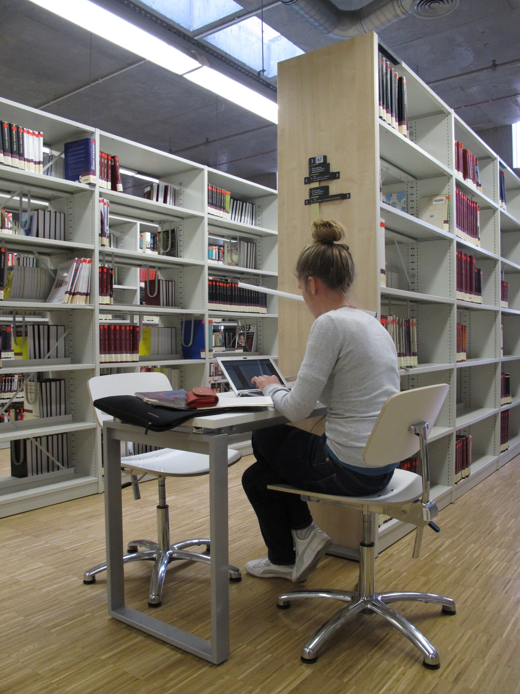
Usytuowano tam też miejsca do pracy
z własnym laptopem
i z dostępem do zasilania.

Slide 37
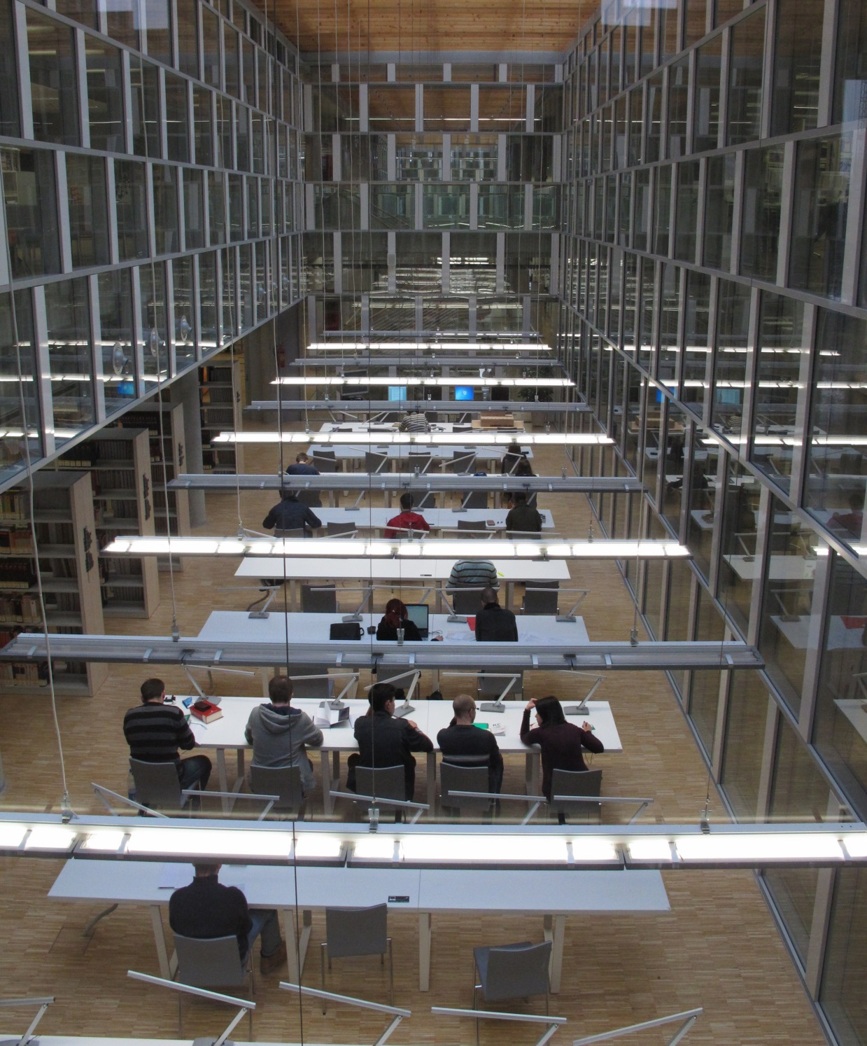
Dodatkowo na 1 i 2 piętrze zaplanowano miejsca przeznaczone do korzystania
ze zbiorów pod nadzorem bibliotekarzy: czytelnię ogólną
i czytelnię czasopism bieżących.

Slide 38
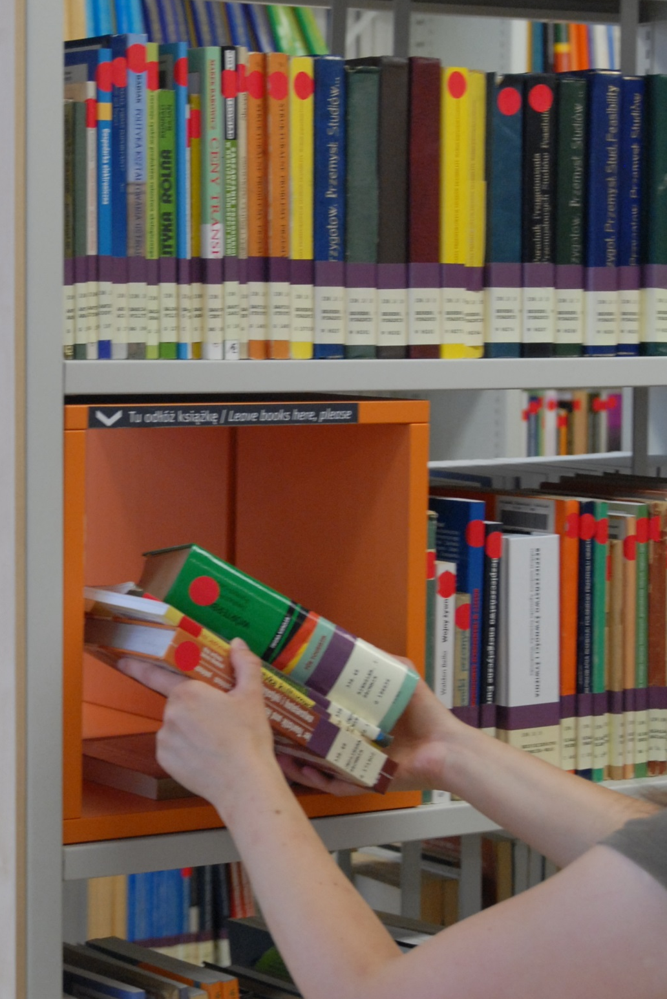
Gdy, po przejrzeniu wyszukanej książki, czytelnik nie zdecyduje się na jej wypożyczenie - odkłada ją
w specjalnie do tego wyznaczone pomarańczowe boksy, znajdujące się na poszczególnych regałach.
Tak samo postępuje po skorzystaniu z dokumentu, który jest dostępny tylko na miejscu.

Slide 39
Ze zbiorów na miejscu mogą korzystać wszyscy – nie wiąże się to
z koniecznością posiadania karty bibliotecznej. Prawo do wypożyczenia materiałów na zewnątrz mają osoby zarejestrowane
w systemie bibliotecznym. Elektroniczna karta biblioteczna pozwala na samodzielne, za pomocą specjalnych urządzeń, wypożyczenie wybranego dokumentu oraz jego zwrot.

Slide 40
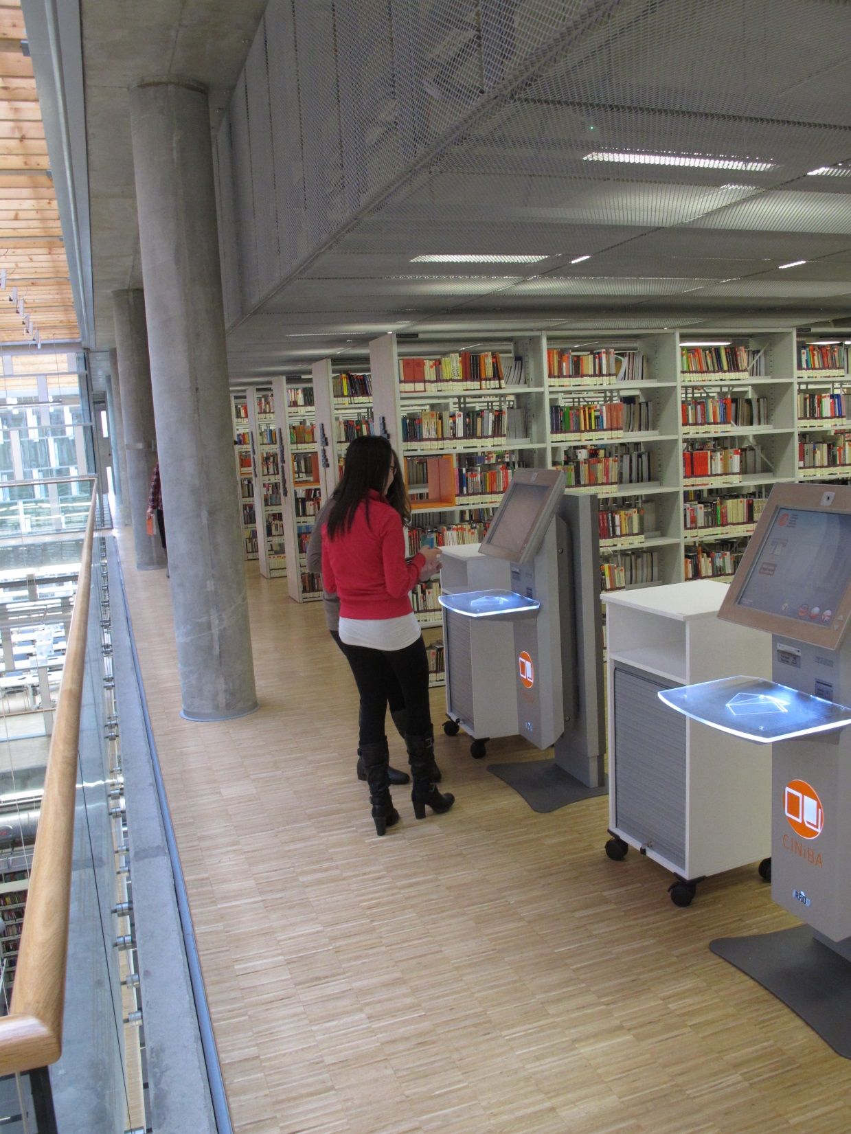
Wypożyczanie dokumentów zlokalizowanych w magazynach otwartych przebiega w dwojaki sposób: można samemu zarejestrować wypożyczenie na jednym ze specjalnych samoobsługowych urządzeń (zwanych
z angielska Selfcheckiem) znajdujących się na każdej kondygnacji lub skorzystać z tradycyjnej wypożyczalni na parterze. Materiały zamawiane internetowo
z magazynów zamkniętych odbierane
są tylko w wypożyczalni na parterze.

Slide 41
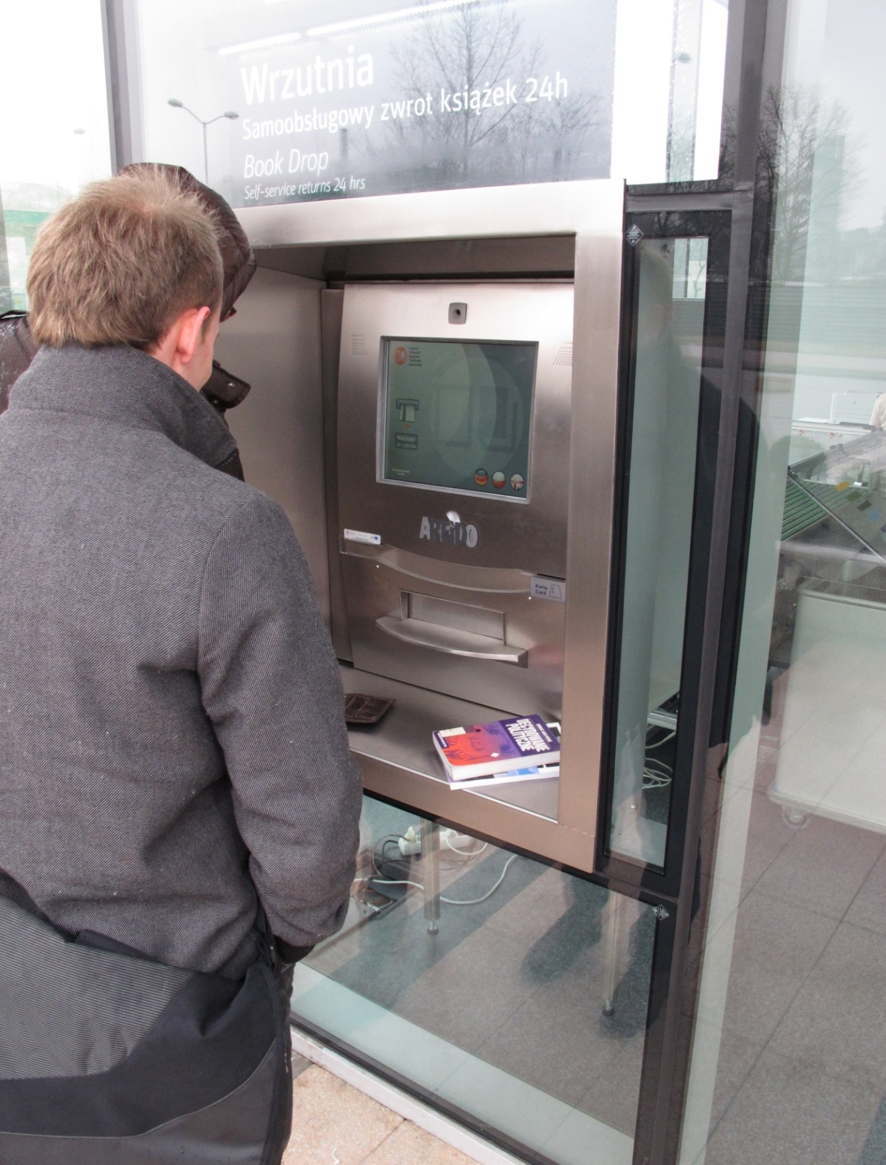
Zwrotów wypożyczonych pozycji dokonuje się we wspomnianej już wypożyczalni na poziomie zerowym lub poprzez tzw. wrzutnię - samoobsługowy system zwrotów czynny całą dobę.

Slide 42
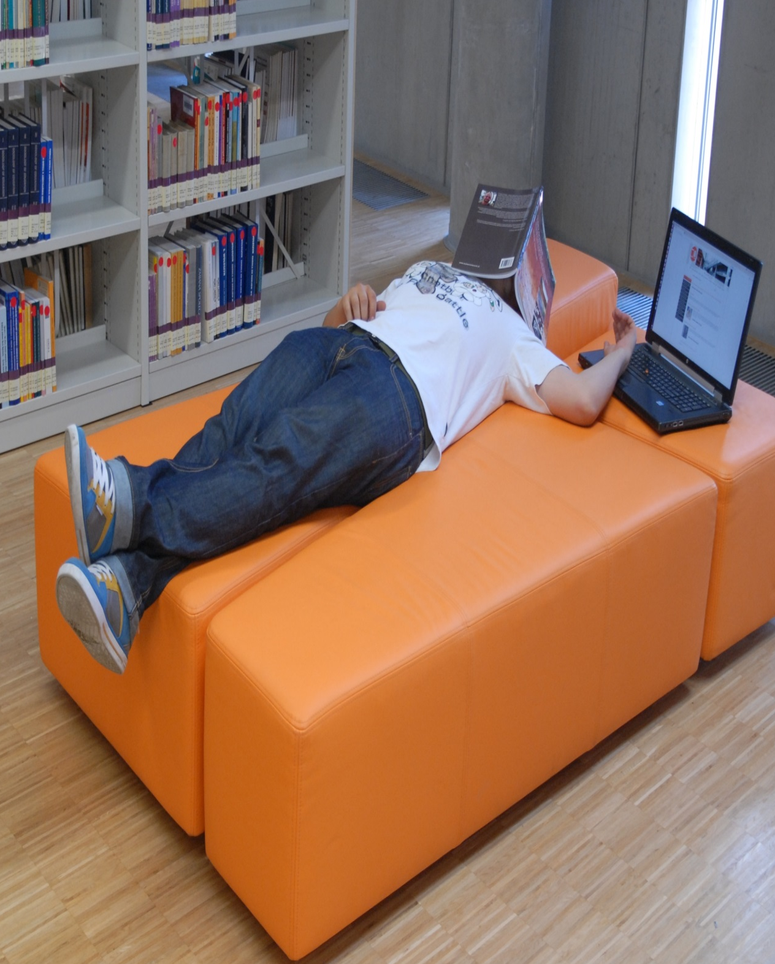
Ogromnym atutem zbiorów otwartych w CINiBA jest możliwość pełnej samoobsługi czytelnika (od momentu wyszukania właściwej pozycji
po samodzielne jej wypożyczenie i zwrot).
Czytelnik docenia też atrakcyjną organizację przestrzeni pozwalającą na obcowanie
z literaturą w swobodnej
i sprzyjającej uczeniu się atmosferze.

Slide 43
  Dziękujemy za uwagę.
  Zofia Pokusińska
  Departament Gromadzenia, Uzupełniania i Opracowania Zbiorów CINiBA
  zofia.pokusinska@ciniba.edu.pl
  Izabela Wielgus
  Departament Gromadzenia, Uzupełniania i Opracowania Zbiorów CINiBA
  izabela.wielgus@ciniba.edu.pl
  Wykorzystano materiały fotograficzne i informacyjne CINiBA.
  www.ciniba.edu.pl

